Slide 1
Page web
Rania REBAÏ BOUKHRISS

Slide 2
Accueil

Slide 3
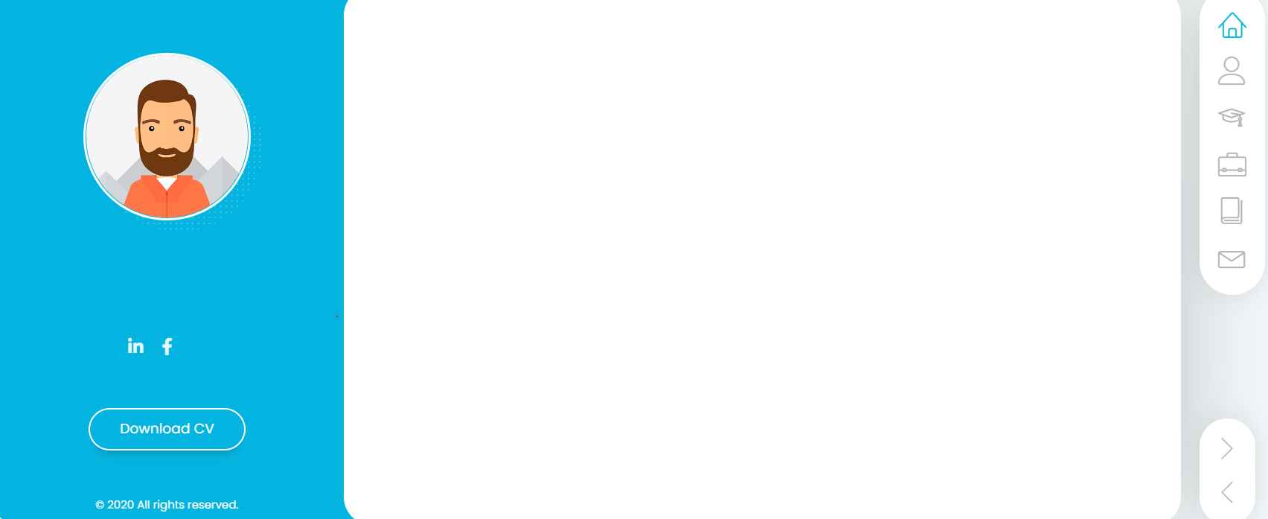
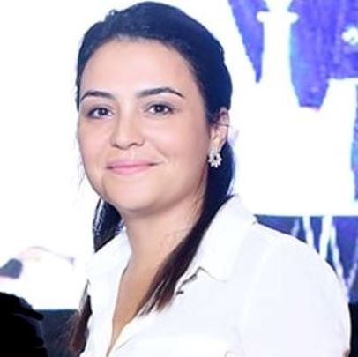





Rania REBAÏ BOUKHRIS
Rania REBAÏ BOUKHRISS
Rania.rebai@iit.ens.tn
16 Mars 1987
+216 22 313 717
Sfax, Tunisie

Slide 4
A propos de moi

Slide 5









A Propos De Moi
Docteur en Informatique de la FSEG-Sfax
Membre du Laboratoire de Recherche MIRACL
Rania REBAÏ BOUKHRISS
Enseignant contractuel à l’IIT-Sfax
Responsable du département Informatique Cycle Licence à l’ IIT-Sfax
Enseignante responsable de l’IEEE IIT Student Branch
Rania.rebai@iit.ens.tn
16 Mars 1987
+216 22 313 717
Sfax, Tunisie
Notes:
Lien :
FSEG-Sfax (lien) https://fsegs.rnu.tn/
MIRACL (lien) http://www.miracl.rnu.tn/
IIT (lien) https://iit.tn/
IEEE IIT Student Branch (lien) (3) IEEE IIT Student Branch | Facebook

Slide 6
Diplômes
Activités de Recherche
Publications Scientifiques

Slide 7




Domaine de recherche
Diplôme
Activités de recherche
Publications Scientifiques
Vidéosurveillance intelligente
Vision par ordinateur
Apprentissage profond
Traitement et analyse des images et vidéos
Apprentissage automatique
Rania REBAÏ BOUKHRISS
Diplôme
Activités de
recherche
Publications
Scientifiques
Notes:
Intelligence Artificielle, Vision par ordinateur, Apprentissage automatique, Apprentissage profond

Slide 8

Diplômes
Diplôme
Activités de recherche
Publications Scientifiques
2012-2018
Diplôme National de Doctorat en Informatique
FSEG-Sfax
Mention : Très Honorable
2009-2011
Diplôme National de Mastère de Recherche en Informatique et Multimédia
ISIMS-Sfax
Mention : Très Bien/ Major de promotion
Rania REBAÏ BOUKHRISS
2006-2009
Diplôme National de Maîtrise en Informatique
FS-Sfax
Mention : Bien
2001-2005
Diplôme National de Baccalauréat
Lycée Mongi Slim-Sfax
Spécialité : Mathématique​
Mention : Assez Bien
Notes:
Intelligence Artificielle, Vision par ordinateur, Apprentissage automatique, Apprentissage profond

Slide 9
Activités de recherche
Travaux de mémoire de mastère de recherche
Titre : « Détection et Suppression d’Ombres liées aux Objets en Mouvement »​
Encadrant : M. Mohamed HAMMAMI, Professeur à la FS-Sfax​
Laboratoire : MIRACL
Travaux de Thèse de doctorat
Titre : « Détection et Classification des Objets en Mouvement dans les Spectres Visible et Infrarouge »
Directeur de la thèse : M. Mohamed HAMMAMI, Professeur à la FS-Sfax​
Co-Encadrant : Mme. Emna FENDRI, Maître de conférences à la FS-Sfax​
Laboratoire : MIRACL
Rania REBAÏ BOUKHRISS
Travaux postdoctoraux
Axe 1: Classification des objets en mouvement dans des applications de vidéosurveillance
 Sujet 1 : Classification des objets en mouvement basée sur les réseaux de neurones profonds
 Sujet 2 : Apprentissage déséquilibré pour une classification robuste des objets en mouvement
Axe 2: Proposition d’une solution de prévention contre les dangers routiers imprévisibles sur la route par la détection automatique des obstacles
 Encadrement d’un Projet de Fin d’Année :
"Solution de détection d’obstacles routiers basée sur l’apprentissage profond”
Soutenue le 21/06/2022 à l’IIT-Sfax
Axe 3 : Proposition d’une solution de Reconnaissance de masques faciaux basée sur l’apprentissage profond
 Encadrement d’un Projet de Fin d’Année :
"Face mask recognition using deep convolutional neural network”
Soutenue le 21/06/2022 à l’IIT-Sfax

Slide 10


Publications scientifiques
Journal Revues
[J2]
Rebai Boukhriss Rania, Fendri Emna and Hammami Mohamed​. Moving Object Detection Under Different Weather Conditions Using Full-Spectrum Light Sources. Pattern Recognit. Lett. 129 : 205-212 (2020)​
Fendri Emna, Rebai Boukhriss Rania and Hammami Mohamed​. Fusion of thermal infrared and visible spectra for robust moving object detection. Pattern Anal. Appl. 20 (4): 907-926 (2017)​
[J1]
Rania REBAÏ BOUKHRISS
Conférences Internationales
[C6]
Rebai Boukhriss Rania, Chaabane Ikram, Guermazi Radhouane, Fendri Emna and Hammami Mohamed. Imbalanced Learning for Robust Moving Object Classification in Video Surveillance Applications. ISDA 2021: 199-209.​
Notes:
[J2] SJR2021= 1.48/ Q1/ IF= 4.757
[J1] SJR2021= 0.71/ Q2/ IF= 2.307
C6. Classée C selon CORE2021

Slide 11
Publications scientifiques
[C5]
Rebai Boukhriss Rania, Fendri Emna, Hammami Mohamed. Deep Neural Networks for Moving Object Classification in Vidéo Surveillance Applications. ICMV 2021: Proc. SPIE 12084.​
Bouarada Ghrab Najla, Rebai Boukhriss Rania, Fendri Emna and Hammami Mohamed​. Abnormal high-level event recognition in parking lot. ISDA 2017: 389-398.​
[C4]
Rania REBAÏ BOUKHRISS
[C3]
Rebai Boukhriss Rania, Fendri Emna and Hammami Mohamed. Moving object classification in infrared and visible spectra. ICMV 2016: 1034104.​
[C2]
Rebai Boukhriss Rania, Fendri Emna and Hammami Mohamed Intelligent. Fusion of Infrared and Visible Spectrum for Video Surveillance Application. ICAISC (1) 2015: 768-777.
[C1]
Salma Kammoun Jarraya , Rania Rebai Boukhriss, Mohamed Hammami and Hanêne Ben-Abdallah​. Cast Shadow Detection Based on Semi-supervised Learning. ICIAR (1) 2012: 19-26.
Notes:
C5. Classée C selon CORE2021
C4. Classée C selon CORE2021
C3. Classée C selon CORE2021
C2. Classée C selon CORE2019
C1. Classée C selon CORE2021

Slide 12
Activités pédagogiques

Slide 13




Activités pédagogiques
Activités pédagogiques
Rania REBAÏ BOUKHRISS
Matières Enseignées​
Encadrements
PFEs/ PFAs​
Participation aux jurys d’évaluation
Notes:
<a href="https://www.flaticon.com/fr/icones-gratuites/education" title="education icônes">Education icônes créées par Arkinasi - Flaticon</a>
<a href="https://www.flaticon.com/fr/icones-gratuites/reunion-en-ligne" title="reunion-en-ligne icônes">Reunion-en-ligne icônes créées par Arkinasi - Flaticon</a>

Slide 14










Matières Enseignées​
Conception des Systèmes d’Informations
Atelier de programmation
Programmation Python
2ème année Licence en Informatique
2ème année Génie Informatique
1er année Licence
Cours intégré
Cours intégré
Cours intégré
Rania REBAÏ BOUKHRISS
ISTL-Sousse
IIT-Sfax
IIT-Sfax
Traitement Numérique d’Images
Préparation C2I
Développement Mobile
sous Android
3ème année Licence en Informatique
1er année Licence en Informatique
3ème année Licence en Informatique
Travaux dirigés et pratiques
Travaux pratiques
Travaux pratiques
ISIM-Sfax
ISTL-Sousse
FS-Sfax

Slide 15
Encadrements​
Projets de fin d’études
Création d'un CRM Opérationnel
Etudiants : Yosr Smaoui et Sahar Cherif
Organisme d’accueil : Digisoft-Rouen France
Niveau d’étude : 3ème année Génie Informatique
Lieu, Date de la soutenance : IIT, 18/07/2022
Site web intermédiaire des produits optiques «Optic City»
Etudiants : Haytham Ayadi et Ghazi Jouira
Organisme d’accueil : CoStarT-Sfax
Niveau d’étude : 3ème année Licence en Informatique
Lieu, Date de la soutenance : IIT, 19/07/2022
Migration d’un ERP desktop vers un environnement Web
Etudiant : Mohamed Ali Hammami
Organisme d’accueil : TSI-Tunis
Niveau d’étude : 3ème année Génie Informatique
Lieu, Date de la soutenance : IIT, 17/09/2022
Rania REBAÏ BOUKHRISS

Slide 16
Encadrements​
Projets de fin d’années
Face mask recognition using deep convolutional neural network
Niveau d’étude : 2ème année Génie Informatique
Lieu, Date de la soutenance : IIT, 21/06/2022
Solution de détection d’obstacles routiers basée sur l’apprentissage profond
Niveau d’étude : 2ème année Licence en Informatique
Lieu, Date de la soutenance : IIT, 21/06/2022
Conception et développement d’une application web ”Sportland”
Niveau d’étude : 2ème année Génie Informatique
Lieu, Date de la soutenance : IIT, 28/06/2022
Rania REBAÏ BOUKHRISS

Slide 17
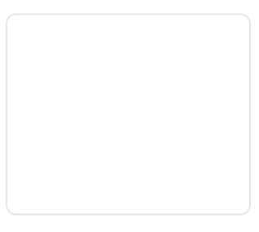

Participation aux jurys d’évaluation
Rania REBAÏ BOUKHRISS
Rapporteur
Président de Jury
Jury de Compétition
_26_
_10_
_2_

Slide 18
Rayonnement scientifiques

Slide 19





Rayonnement scientifiques
Rayonnement scientifiques
Rania REBAÏ BOUKHRISS
Workshops & Journées de formations
Membre dans des Projets Scientifiques
Activités De Révision Scientifique​
Certifications
Manifestations scientifiques
Notes:
<a href="https://www.flaticon.com/fr/icones-gratuites/education" title="education icônes">Education icônes créées par Arkinasi - Flaticon</a>
<a href="https://www.flaticon.com/fr/icones-gratuites/reunion-en-ligne" title="reunion-en-ligne icônes">Reunion-en-ligne icônes créées par Arkinasi - Flaticon</a>

Slide 20







Certifications
Badge C2:
Utiliser les RELs
Fundamentals Deep Learning for Computer Vision
Intelligence Artificielle
Rania REBAÏ BOUKHRISS
2022
2021
2019
Fundamentals Deep Learning for Multiple Data Types
Certification en Informatique et Internet
Introduction to programming using Python
2019
2019
2019

Slide 21

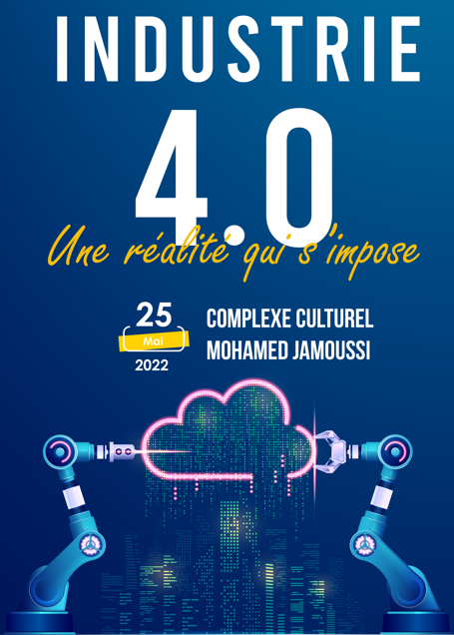


Manifestations Scientifiques
Organisation
Rania REBAÏ BOUKHRISS
PROJECT VALLEY
INDUSTRIE 4.0
Hôtel concorde _Sfax centre
Complexe culturelle Mohamed Jammoussi Sfax
14 Juillet 2022
25 Mai 2022

Slide 22


Manifestations Scientifiques
Organisation
Rania REBAÏ BOUKHRISS
International Day: Cultural Discovery
PYDAYS
Hôtel Galaxy Sfax
Iberostar Kantaoui Bay Sousse
26 Avril 2022
22-24 Mars 2022

Slide 23
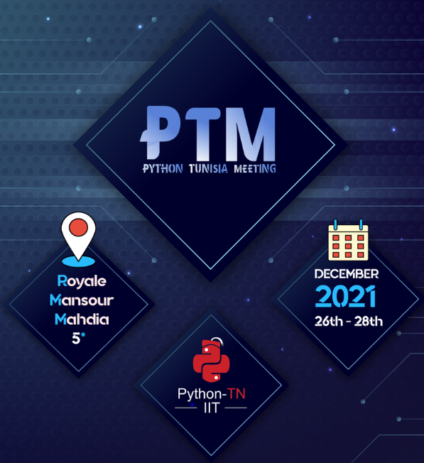

Manifestations Scientifiques
Organisation
Rania REBAÏ BOUKHRISS
Python Tunisia Meeting
Journée des Métiers de l’Informatique
Hôtel Royal Mansour Mahdia
FSEG-Sfax
26-28 Décembre 2021
4 Décembre 2021

Slide 24
Manifestations Scientifiques
Présentation orale
21st International Conference on Intelligent Systems Design and Applications (ISDA 2021), En ligne.
14th International Conference on Machine Vision (ICMV 2021), En ligne.
Journées ”MIRADOC-II’2017” du laboratoire MIRACL (Décembre 2017), Sousse, Tunisie.
9th International Conference on Machine Vision (ICMV 2016), Nice, France.
14th International Conference on Artificial Intelligence and Soft Computing (ICAISC 2015), Zakopane, Poland.
Rania REBAÏ BOUKHRISS
Modération
Modératrice d’une session en ligne du 14th International Conference on Information Assurance and Security (IAS2021) (Session Co-Chair)
15 Décembre 2021 (de 08:00 à 10:00 GMT)

Slide 25
Manifestations Scientifiques
Participation
Sfax Tech Day- 3ème édition : DataTech. Mars 2022. Hôtel Plaza Radisson Sfax, Tunisie.
Cérémonie annuelle ”Huawei Seeds for the Future & ICT Academy” . Novembre 2021. Hôtel Laico de Tunis.
Journées Tuniso-Marocaines JTM’19 : ”Reconnaissance Faciale pour le Contrôle d’Accès et la vidéosurveillance”. Décembre 2019. Monastir, Tunisie.
VIIth International Workshop on Representation, Analysis and recognition of shape and motion FroM Imaging data (RFMI 2019). Octobre 2019. Sidi Bou Said, Tunisia.
Journée de ”Deep Learning INDABAX-SFAX”. Juin 2019. Maison de Culture de Sakiet-Ezzit, Sfax, Tunisie.
5th workshop on intelligent Decision Support Systems (iDSS 2019). Juin 2019. Faculté des Sciences de Sfax, Tunisie
Rania REBAÏ BOUKHRISS

Slide 26
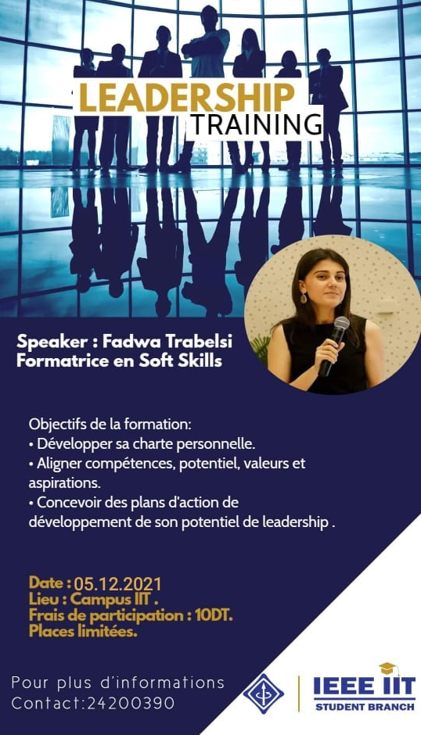
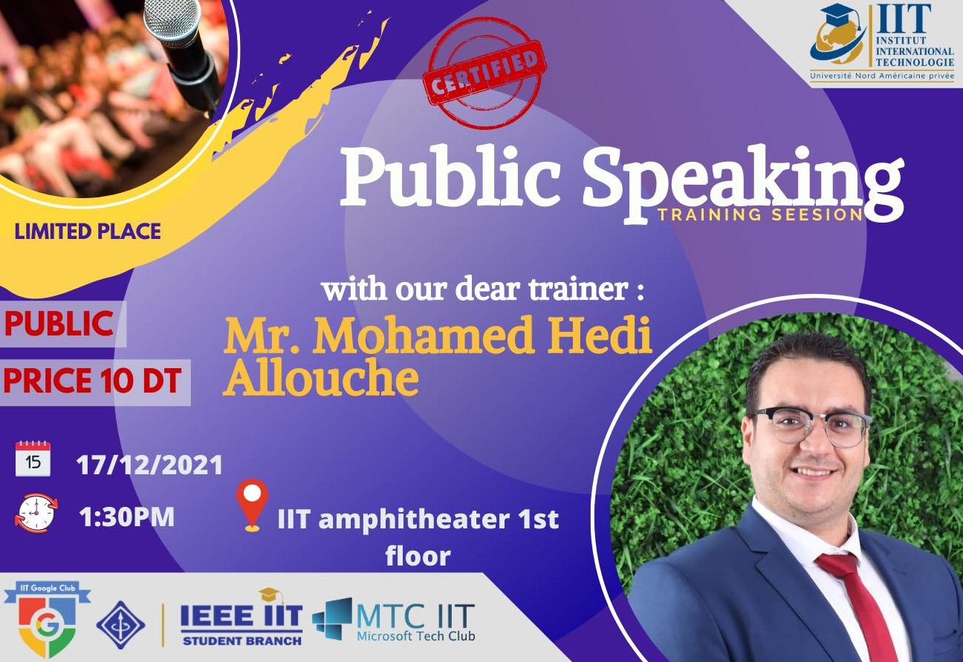
Workshops & Journées de formations
Organisation
Rania REBAÏ BOUKHRISS
Public Speaking : Training Session
Self–Leadership
IIT-Sfax
IIT-Sfax
17 Décembre 2021
05 Décembre 2021

Slide 27
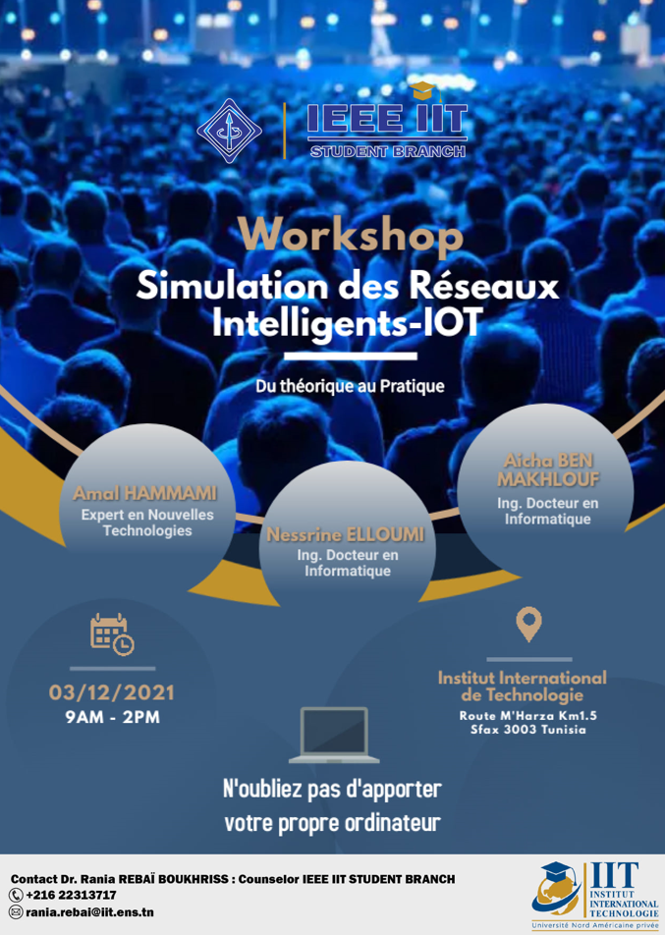
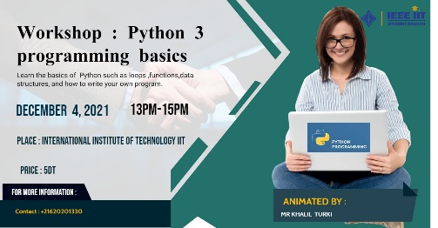
Workshops & Journées de formations
Organisation
Rania REBAÏ BOUKHRISS
Python programming basics
Simulation des réseaux intelligents - IOT, de la théorie à la pratique
IIT-Sfax
IIT-Sfax
04 Décembre 2021
03 Décembre 2021

Slide 28
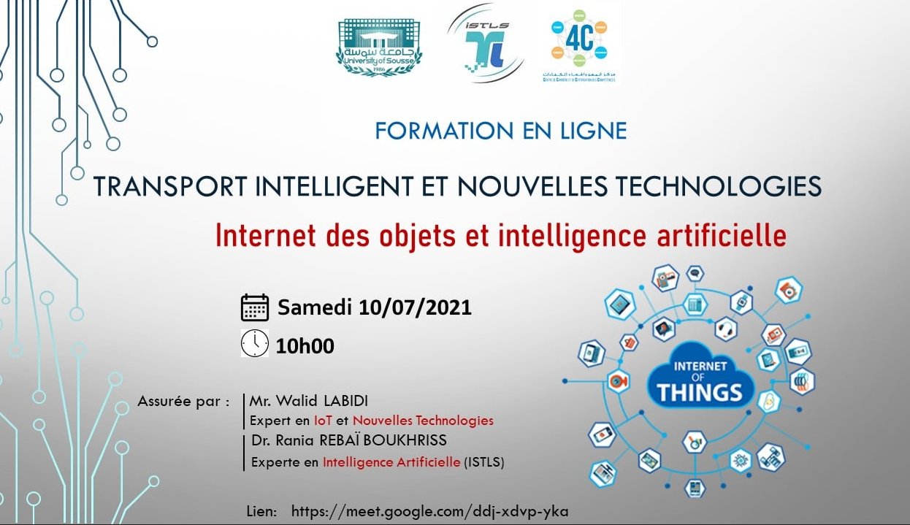
Workshops & Journées de formations
Organisation
Rania REBAÏ BOUKHRISS
Transport intelligent via nouvelles technologies : Internet des objets et intelligence artificielle
ISTL-Sousse
10 Juillet 2021

Slide 29
Workshops & Journées de formations
Intervention en tant que formatrice
Workshop : Python For Data Science. PYDAYS 1.0. Club IIT Python-TN.
Mars 2022
Iberostar Kantaoui Bay de Sousse
Workshop : From Machine Learning to Deep Learning. PTM 1.0. Club IIT Python-TN.
Décembre 2021
Hôtel Royal Mansour de Mahdia
Formation en ligne sur : TRANSPORT intelligent et nouvelles technologies : internet des objets et intelligence artificielle.
Juillet 2021
En ligne avec l’ISTL-Sousse
Rania REBAÏ BOUKHRISS

Slide 30
Workshops & Journées de formations
Participation
Formation pédagogique: l’approche d’enseignement par projets. IIT-Sfax. 20-21 Avril 2022
Workshop : Le courriel professionnel : apprenez, vérifiez et remédiez pour mieux écrire et parler en Français. IIT-Sfax. 12 Avril 2022
Formation pédagogique : Scénarisation des cours. IIT-Sfax. 16 et 30 Mars 2022.
Team Management. Hôtel Sentido Bellevue Park de sousse. 18-19 décembre 2021
Deep learning spring school. Monastir Sciences Palace. 18-20 Mars 2019
LE CHEMIN DE LA THESE : Tout pour préparer rédiger et soutenir une thèse de doctorat. Hôtel Naher El Founoun de Sfax. 11-13 avril 2016
L’atelier SpringerLink et la publication scientifique. Faculté de médecine de Sfax. 18 Novembre 2015
Rania REBAÏ BOUKHRISS

Slide 31
Membre dans des Projets Scientifiques
Membre de la comité d’exécution du "Projet d’Appui à la Qualité pour le Développement de la Gestion Stratégique des Etablissements : PAQ-DGSE(USO-033). l’ISTL-Sousse. 2020-2021
Rania REBAÏ BOUKHRISS

Slide 32
Activités De Révision Scientifique
2022
International Conference on Advanced Data Mining and Applications
ADMA 2022
[Classée B selon CORE2021]
2022
IEEE 9th International Conference on Sciences of Electronics, Technologies of Information and Telecommunications
SETIT 2022
Rania REBAÏ BOUKHRISS
[Indexée SCOPUS]
2022
IEEE 9th International Conference on Sciences of Electronics, Technologies of Information and Telecommunications
SETIT 2022
[Indexée SCOPUS]
2021
IEEE International Conference on Systems, Man, and Cybernetics
SMC 2021
[Classée B selon CORE2021]

Slide 33
Vie ASSOCIATIVE

Slide 34

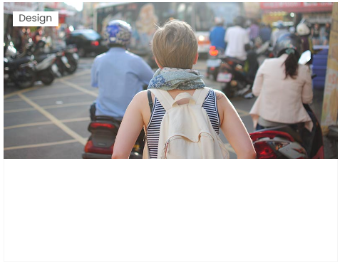

Vie Associative
Enseignant responsable de de l’IEEE IIT Student Branch
Plus que 100 étudiants adhérents
Vie Associative
Rania REBAÏ BOUKHRISS
20-22 Décembre 2022
05 Décembre 2021
TSYP’9
Workshop: Self-Leadership "Introductory Session"

Slide 35
04 Décembre 2021
03 Décembre 2021
Workshop : Python3 programming basics
Workshop : Simulation of Intelligent Networks-IOT, from theory to practice
Vie Associative
Rania REBAÏ BOUKHRISS
14 Novembre 2021
Journée d’intégration de l’IEEE IIT Student branch

Slide 36
Galerie Photos

Slide 37

Galerie Photos
19 Juillet 2022
14 Juillet 2022
Rania REBAÏ BOUKHRISS
Cérémonie IIT 2022
PROJECT VALLEY
Galerie photo
25 Mai 2022
26 Avril 2022
Industrie 4.0
International Day: Cultural Discovery

Slide 38
Galerie Photos
22-24 Mars 2022
26-28 Décembre 2022
Rania REBAÏ BOUKHRISS
PYDAYS 1.0
Python Tunisia Meeting PTM 1.0
04 Décembre 2021
Juillet 2022
Journée des Métiers de l’Informatique
Soutenances PFE 2022

Slide 39
Galerie Photos
Décembre 2021
22 Septembre 2021
Rania REBAÏ BOUKHRISS
Connectez vous à votre avenir
Validation des stages d’été 2021/2022
16 Octobre 2022
Team Building Cycle Licence

